Slide 1
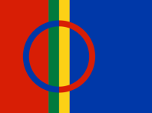
Популяризация народного творчества
и культуры саамов
Вышивка бисером
Презентацию выполнила Гродь С.К.
МБОУСОШ№7 г. Североморск

Slide 2
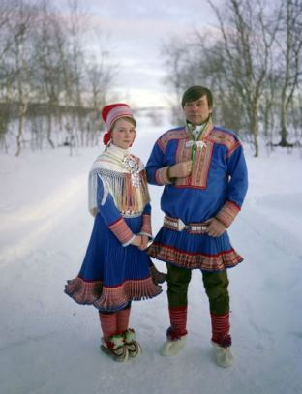
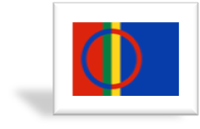
Саами (саамы) – один из малочисленных коренных народов Севера, издревле проживающих на территориях Норвегии, Финляндии, Швеции и России.

Slide 3
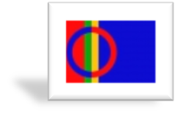
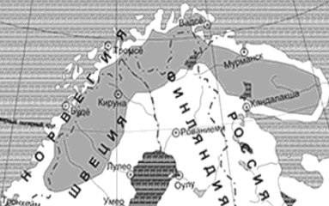
Современный ареал проживания саамов.

Slide 4
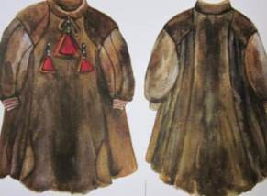
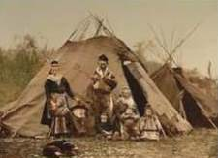
Традиционная одежда саамов приспособлена для
кочевого образа
жизни и длительного пребывания на воздухе.

Slide 5
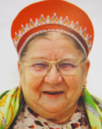
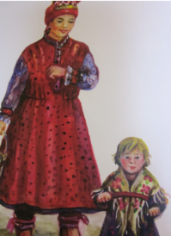
К началу $XX$ века костюм
претерпел изменения под влиянием северо-русской
одежды.
К меху добавилось сукно, холст, ситец, приобретаемый
у русских купцов.

Slide 6
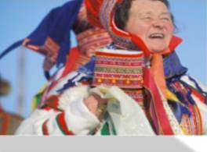
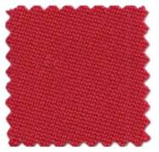
Вышивают бисером по красному
или синему сукну
(реже по зеленому)

Slide 7
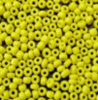
Бисер используется белый,
желтый, голубой
Никогда не используется черный цвет.

Slide 8
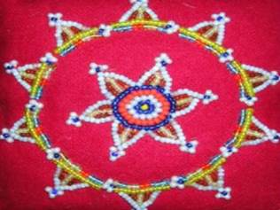

Slide 9
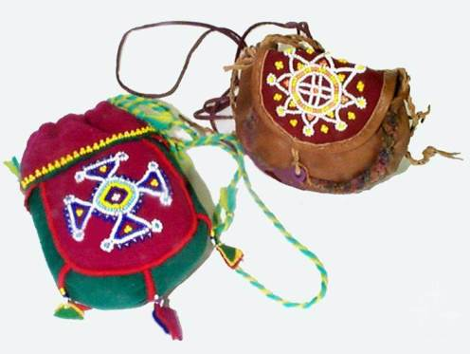
Сумки были неотъемлемой деталью и украшением старинного саамского костюма, как женского, так и мужского.

Slide 10
Коллектив «Романтика» МБОУСОШ№7 г. Североморска
Коллекция 2012 года «Снежное чувство»

Slide 11
Использованные ресурсы сети Интернет:
http://canitel.blogspot.ru/2010/12/blog-post_8143.html
http://feruza.livejournal.com/3367629.html
http://www.finnougoria.ru/?PAGEN_1=230

